Slide 3
[9국01-12] 언어폭력의 문제점을 인식하고 상대를 배려하며 말하는 태도를 지닌다.
[9국02-07] 매체에 드러난 다양한 표현 방법과 의도를 평가하며 읽는다.
[9국03-10] 쓰기 윤리를 지키며 글을 쓰는 태도를 지닌다.
[9사(일사)01-03] 사회집단의 의미를 이해하고, 사회집단에서 나타나는 차별과
갈등의 사례와 이에 대한 해결방안을 탐구한다.
[9사(일사)06-02] 일상생활에서 인권이 침해되는 사례를 분석하고, 국가기관에 의한
구제 방법을 조사한다.
[9도03-01] 인간 존엄성과 인권, 양성평등이 보편적 가치임을 도덕적 맥락에서 이해하고,
타인에 대한 사회적 편견을 통제하여 보편적 관점에서 모든 인간을 인권을 가진
존재로서 공감하고 배려할 수 있다.
Notes:
[학습목표]
1. 사이버 따돌림의 사례와 문제점을 파악하고, 사이버 따돌림 상황에서 내가 할 수 있는 일을 탐색할 수 있다.
2. 타인을 차별하고 비하하는 혐오표현의 유형과 문제점을 설명할 수 있다.
3. 사이버 따돌림과 혐오표현을 줄이기 위해 나는 무엇을 할 수 있을지 인식할 수 있다.

Slide 4
우리가 실천할 수 있는 단톡방 에티켓

Slide 5
우리가 실천할 수 있는 단톡방 에티켓
우리반 단톡방 에티켓
장난이란 말로
‘올리지’ 말 것
무심코
‘다운로드’하지 말 것
내 일 아니니까…
‘침묵’하지 말 것
친구 사이에도
동의 없는 촬영,
유포(단톡방 업로드)는
범죄라는 사실!
친구 사진 뿐만 아니라
나의 가족 사진도
단톡방에 올리지 않아요.
친구가 올린 불법 촬영 사진과 영상은 절대 다운로드 하지 않아요. 무심코 한 터치로
처벌받을 수 있어요.
단톡방에서 친구를 성적 희롱하는 대화,
불법 촬영물을 주고 받는 모습을 보았다면
‘장난이 아니라 폭력이야’
‘이건 처벌받을 수 있는 범죄’
라고 알려주세요.
친구들과의 관계가 깨질까 두려워
말할 수 없다면 믿을만한 어른에게
대화방 내용을 알려요.
출처 : <디지털 성범죄 예방하는 슬기로운 학교생활>(여성가족부 , 한국여성인권진흥원, 2020)
Notes:
[교수지도안]
* 수업열기(우리가 실천할 수 있는 단톡방 에티켓)
‘우리반 단톡방 에티켓’을 함께 살펴보며 함께 생각해보는 활동입니다.
최근 단톡방내 따돌림, 차별적 발언, 불법촬영물 공유 등이 문제가 되고 있습니다. 사이버 상에서 일어나고 있는 각종 문제들을 함께 생각하며, 함께 읽은 내용을 보고 어떤 생각이 드는지 자유롭게 이야기 하도록 합니다. 공감하지 않는 부분이 있다면 어떤 부분인지도 의견을 나눌 수 있도록 편안하게 이야기 할 수 있는 환경을 조성해줍니다.
[자료 출처]
- 디지털 성범죄 예방하는 슬기로운 학교생활(여성가족부, 한국여성인권진흥원, 2020)

Slide 6
사이버 따돌림을
없애려면?
6

Slide 7
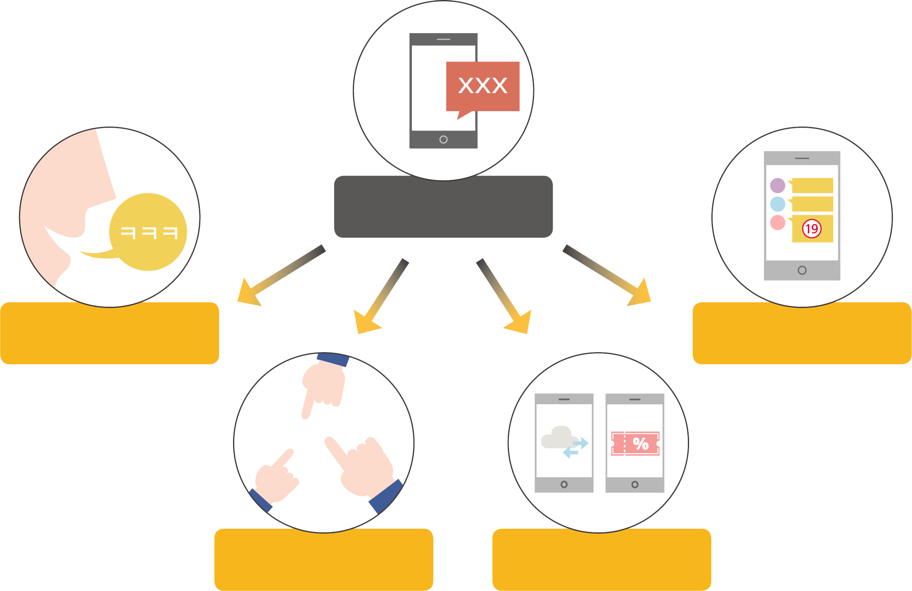
사이버 따돌림을 없애려면?
사이버 따돌림
루머, 신상 유포
성적 괴롭힘
집단 모욕
경제적 갈취
7
Notes:
[교수지도안]
* 활동 1(사이버 따돌림을 없애려면?)
사이버 따돌림의 특성과 유형을 알아보는 활동입니다.
우리나라의 학교폭력예방 및 대책에 관한 법률에서는 사이버 따돌림이라는 용어를 사용하고 있습니다. 사이버 따돌림이란 인터넷, 휴대전화 등 정보통신기기를 이용하여 학생들이 특정 학생들을 대상으로 지속적, 반복적으로 심리적 공격을 가하거나, 특정 학생과 관련된 개인정보 또는 허위사실을 유포하여 상대방이 고통을 느끼도록 하는 일체의 행위를 말한다고 정의하고 있습니다.
사이버 따돌림 유형은 1) 집단 모욕 2) 루머나 신상 유포 3) 성적 괴롭힘 4) 경제적 갈취 등이 있습니다. 더 자세하게는 불쾌하고 폭력적인 메시지와 이미지, 개인에 대한 욕설을 전송하거나 유포하는 일, 데이터나 각종 금전적 비용을 갈취하는 일, 특정한 사이버 공간에서 나가지 못하게 하면서 지속적인 욕설을 남기는 일, 특정한 사이버 공간에서 개인을 배제하는 일 등 아주 다양합니다.

Slide 8
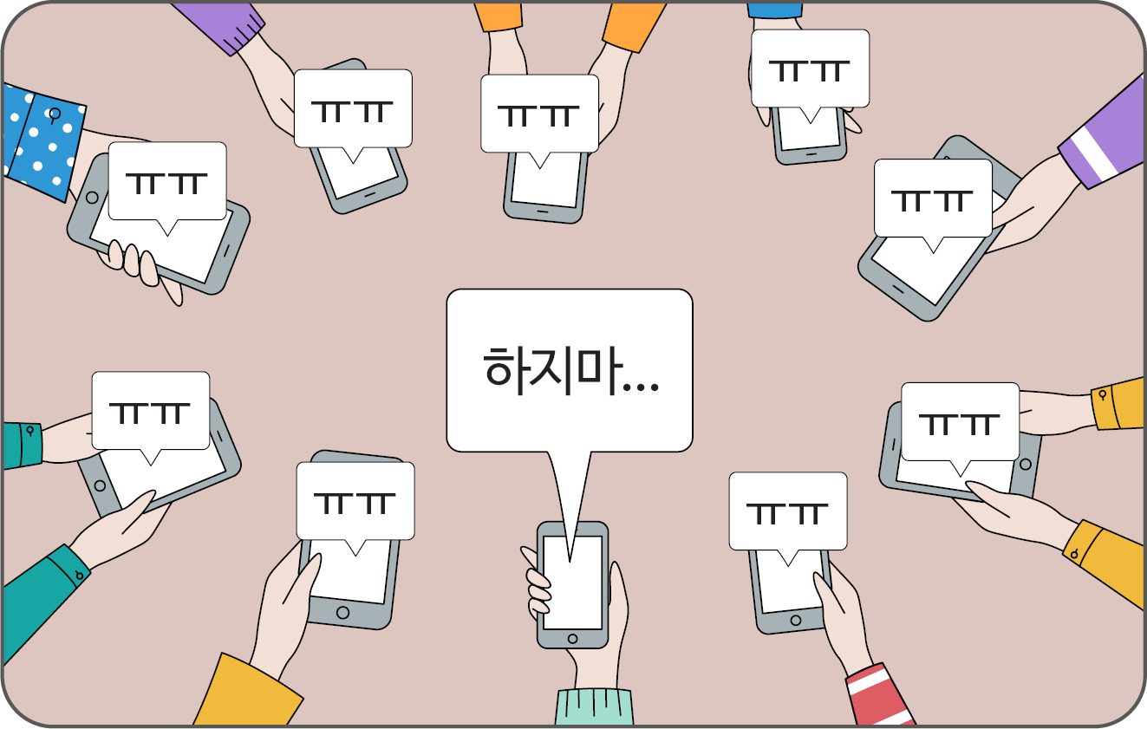
사이버 따돌림을 없애려면?
활동지 1
나라면 어떨까요?
내가 사례 속 주인공이라면 어떤 감정이 들며,
어떻게 할 것 같나요?
내가 같은 반 학생이라면
어떻게 반응했을까요?
출처 : <디지털 소통로(중고등 용)>(법무부, 2020)
Notes:
[교수지도안]
* 활동 1(사이버 따돌림을 없애려면?)
사이버 따돌림의 사례를 통해, 사이버 따돌림의 유형을 이해하는 활동입니다.
“반톡에서 내가 무슨 말을 해도 모두가 눈물 표시로만 답해요.. 싫다고 해도 계속해요.. 제가 사이버 따돌림을 당하고 있는 걸까요?”
위의 사례를 함께 읽고, 사이버 따돌림을 당하고 있는 것 같은지 생각해봅니다.
위 상황도 사이버 따돌림이 될 수 있습니다. 직접적인 욕설이나 비방을 경험하지는 않았더라도 경험하는 이가 불쾌함을 느꼈다면 사이버 따돌림에 해당할 수 있습니다.
위의 사례와 같은 상황에서, 내가 단톡방에 있는 학생이라면 어떻게 반응했을 것 같은지 자유롭게 이야기를 나누어봅니다.
[자료 출처]
- 디지털 소통로(중고등용)(법무부, 2020)
[활동지 1]

Slide 9
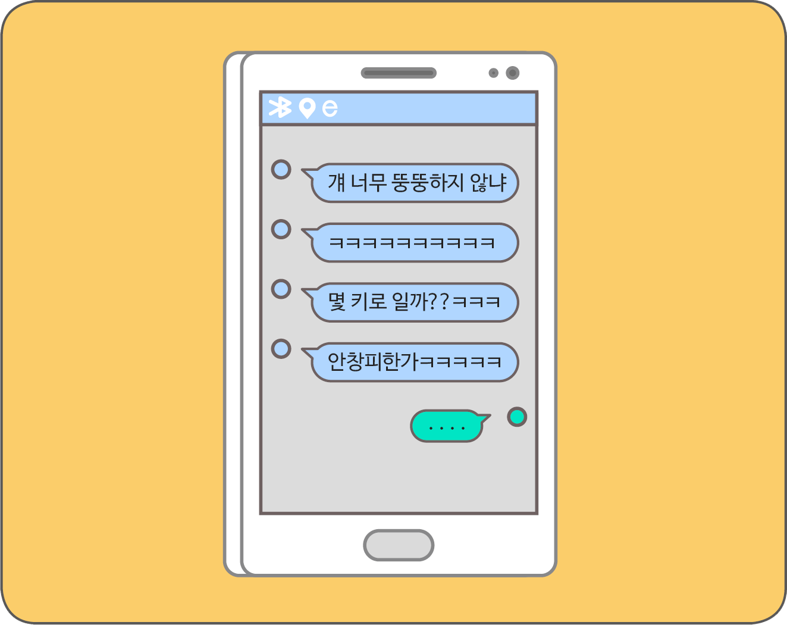
사이버 따돌림을 없애려면?
활동지 2
나라면 어떨까요?
내가 사례 속 주인공이라면 어떤 감정이 들며,
어떻게 할 것 같나요?
내가 같은 반 학생이라면
어떻게 반응했을까요?
출처 : <디지털 소통로(중고등 용)>(법무부, 2020)
Notes:
[교수지도안]
* 활동 1(사이버 따돌림을 없애려면?)
사례를 함께 읽고. 사이버 따돌림을 당하고 있는 것 같은지 질문해 봅시다.
“단톡방에서 제 이름을 직접적으로 거론하지는 않는데, 누가 봐도 저라는 걸 알 수 있게끔 외모비하 글을 올려요. 어떻게 해야 하나요?”
위 상황도 사이버 따돌림이 될 수 있습니다. 단톡방에서의 내용, 상황을 종합해 볼 때 그 방에 있는 누구라도 외모 비하의 대상이 피해자라는 것을 알 수 있다면, 피해자의 이름을 거론하지 않더라도 피해자가 특정되었다고 볼 수 있습니다. 또한, 외모 비하의 글을 올린 경우, 글의 내용과 정도에 따라 정보통신망법상 명예훼손죄, 형법상 모욕죄에도 해당할 수 있습니다.
내가 단톡방에 있는 학생이라면 어떻게 반응 했을지 자유롭게 이야기 나누어 봅니다.
[자료 출처]
- 디지털 소통로(중고등용)(법무부, 2020)
[활동지 2]

Slide 10
사이버 따돌림을 없애려면?
사이버 따돌림을 당했다면?
1388 상담센터
경찰청사이버테러대응센터
청소년폭력예방재단
학교폭력예방 및 대책에 관한 법률 상
학교폭력대책심의위원회를 통해 처벌받게 할 수 있어요
당사자인 내가 직접 가해자를
처벌하려고 해서는 안돼요
사이버 폭력을 증명할 수 있는 증거를 캡처해두어요
출처 : <디지털 소통로(중고등 용)>(법무부, 2020)
Notes:
[교수지도안]
* 활동 1(사이버 따돌림을 없애려면?)
사이버 따돌림 상황에서의 대응법을 알아보는 활동입니다.
사이버 따돌림 피해를 받았다면, 가족이나 선생님, 1388 상담센터 등에 구체적인 사실을 알리고 상담을 받는 것이 좋습니다. 그래도 해결이 되지 않는다면 ‘학교폭력예방 및 대책에 관한 법률’상 학교폭력대책심의위원회를 통해 처벌받게 할 수 있고, 이후에도 사이버 폭력이 계속된다면 경찰청 사이버테러대응센터(www.netan.go.kr)에 신고하거나 직접 경찰서를 방문해 신고할 수 있습니다.
학교폭력대책심의위원회는 학교폭력의 예방 및 대책에 관련된 사항을 심의하기 위해 교육지원청 내에 설치된 법정위원회입니다. 학교폭력 가해자에 대한 조치는 (1) 피해 학생에 대한 서면사과 (2) 피해학생 및 신고학생에 대한 접촉, 협박 및 보복행위의 금지 (3) 학교에서의 봉사 (4) 사회봉사 (5) 출석정지 (6) 전학 등입니다. 사이버 따돌림은 장난으로 넘어갈 수 없는 범법행위이며, 학교폭력임을 분명히 전달합니다.
본인이 직접 가해자를 처벌하려고 하지 말고, 외부에 도움을 요청해야 합니다. 사적 제재는 또 다른 폭력일 수 있고, 정해진 원칙과 절차를 거쳐야 재발방지의 효과가 있음을 설명합니다.
본인이 사이버 폭력을 당했다고 생각된다면 피해 사실을 증명할 수 있는 증거를 저장해 두어야 합니다. 스마트폰 메신저 내 메시지의 경우 채팅방에서 나오게 되면 채팅 내역이 사라지는 경우가 있고, 메신저 회사에서도 서버의 한계로 인해 오랫동안 채팅 내역을 보관하지 못하는 일도 많습니다. 이런 것들은 나중에 복구하기도 매우 까다롭습니다.
[자료 출처]
- 디지털 소통로(중고등용)(법무부, 2020)

Slide 11
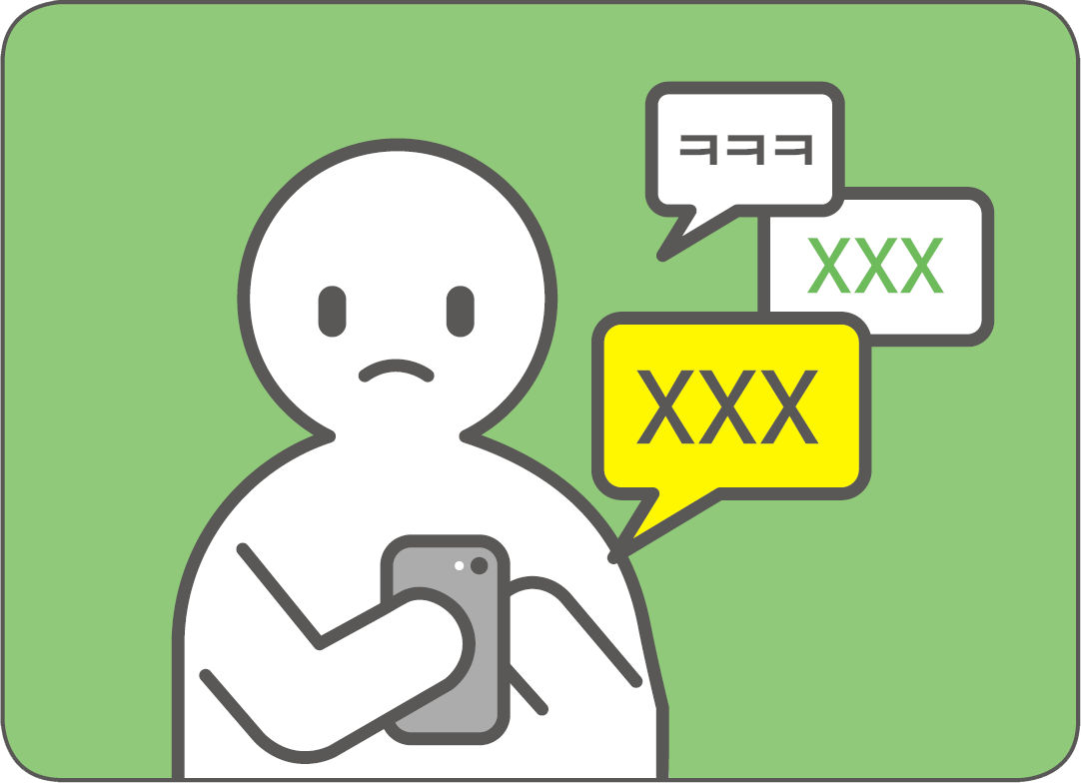
사이버 따돌림을 없애려면?
활동지 3
사이버 따돌림을 없애려면?
사이버 따돌림 상황을 목격한 적 있나요?
어떻게 행동하고 싶었나요?
어떻게 행동했나요?
우리는 어떻게 행동해야 할까요?
Notes:
[교수지도안]
* 활동 1(사이버 따돌림을 없애려면?)
사이버 따돌림을 목격했을 때 어떻게 행동해야 하는지 이해하기 위한 활동입니다.
사이버 따돌림을 없애기 위해 중요한 것은 사이버 따돌림이 발생했을 때 도움을 주기 위해 누군가 나설 수 있는 문화가 조성되어야 한다는 것입니다. 사이버 따돌림 상황에서는 당사자 주변에 있는 사람들이 그 상황을 중단시키기 위해 어떤 ‘주변인’이 될 수 있는지에 대해서 생각해보아야 합니다.
보통 자신의 의견을 잘 표현하고, 공감 능력이 높을수록 사이버 따돌림 상황에서 개입할 수 있는 가능성이 높다고 합니다. 따라서 디지털 미디어 환경에서 의사소통 능력을 키우는 것은 사이버 따돌림 상황에서 도움을 주기 위해 매우 중요한 일입니다.
[자료 출처]
- 공감, 공정성, 도움행동의도 및 사회적 자기효능감이 사이버 따돌림 상황에서 주변인의 도움행동에 미치는 영향 (홍솔지, 최윤경, 2017, 한국사회심리학회지: 사회 및 성격, 31(2), 39-60)
[활동지 3]

Slide 12
혐오표현을
없애려면?

Slide 13
혐오표현을 없애려면?
활동지 4
혐오표현이란?
인종, 성별, 연령 등 사람의 속성에 근거하여 특정 개인 및
집단에게 가해지는 모든 형태의 괴롭히는 표현
혐오표현을 경험했던 적 있나요?
혐오표현은 왜 할까요?
왜 온라인에서는 혐오표현을 하기가 쉬울까요?
혐오표현의 문제점은 무엇일까요?
Notes:
[교수지도안]
* 활동 2(혐오표현을 없애려면?)
혐오표현의 개념과 관련 경험을 공유하며, 혐오표현에 대해 이해하는 활동입니다.
혐오표현은 인종, 성별, 연령 등 사람의 속성에 근거하여 특정 개인 및 집단에게 가해지는 모든 형태의 괴롭힘으로, 다른 사람을 차별하고 비하하는 모든 표현을 의미합니다.
학생들에게 미디어나 주변에서 혐오표현을 경험했던 적이 있는지 질문하고, 해당 표현이 혐오표현에 해당하는지 생각해보도록 합니다.
혐오표현은 대상에 대한 편견과 무지에서 비롯되며, 온라인의 경우 디지털 미디어의 특성 중 하나인 비대면성과 익명성으로 인해 혐오표현을 더 쉽게 하게 된다는 점을 설명해줍니다.
혐오표현을 처음 보았을 때 어떤 기분이 들었는지, 아무렇지도 않았다면 왜 그런지, 기분이 좋지 않았다면 왜 그런지, 이러한 기분이 드는 이유를 스스로 설명해보고, 왜 이러한 말이 생겼을까에 대해서 생각해보도록 합니다. 이를 바탕으로 내가 무엇을 해야 할지, 혐오표현이 일어나는 사회적 분위기를 어떻게 변화시킬 것인지에 혐오표현에 대한 대응법을 함께 고민해 봅니다.
[참고 자료]
- 혐오표현 리포트(국가인권위원회, 2019)
[활동지 4]

Slide 14
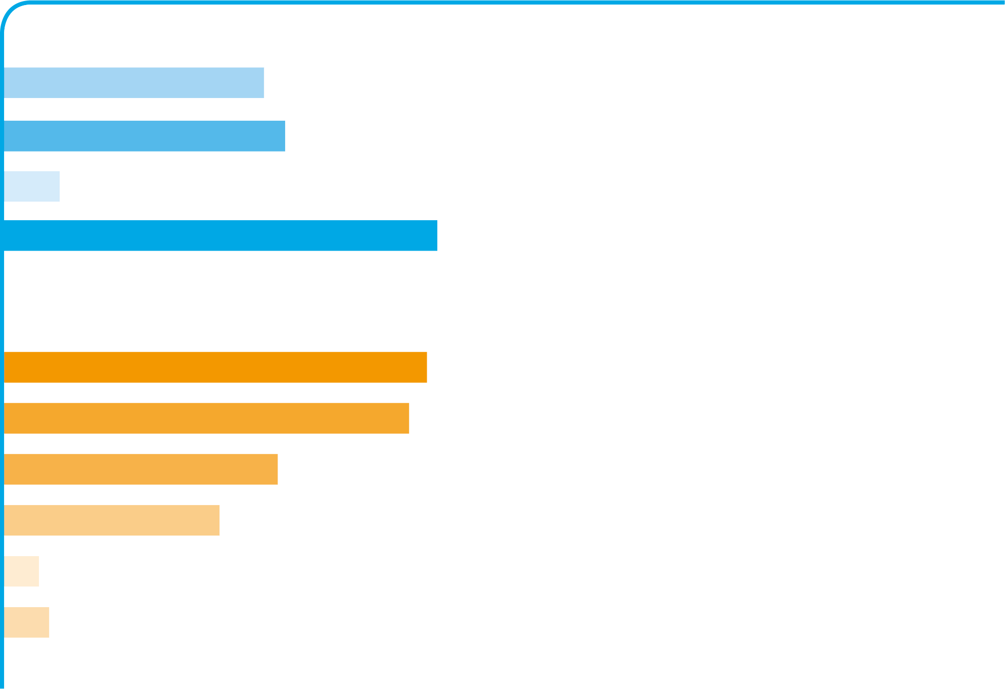
혐오표현을 없애려면?
혐오표현의 해악
위축감 느낌 50.5%
공포심 느낌 53.1%
심리・인식
혐오표현에 공감(‘맞는 말’) 19.2%
혐오표현에 비공감(‘문제있다’) 87.3%
무시함 79.9%
혐오표현 사람・장소 회피함 73.4%
행동・영향
자유로운 표현 위축됨(글, 말 등)52.5%
반대 의사 표현함 41.9%
동의 의사 표현함 10.7%
신고함(사이트관리자, 경찰 등) 11.4%
출처 : <혐오표현 리포트>(국가인권위원회, 2019)
Notes:
[교수지도안]
* 활동 2(혐오표현을 없애려면?)
혐오표현의 영향을 이해하기 위한 활동입니다.
위의 조사 내용은 혐오표현이 주는 심리적 효과, 행동에 미치는 영향을 조사한 결과입니다. 자신이 정리한 혐오표현의 문제점과 비교해보고, 혐오표현의 영향에 대해서 생각을 정리해 보도록 합니다.
혐오표현은 다른 사람을 차별하고 비하하는 표현으로, 사회적 차별이 계속되도록 하는 힘이 있습니다. 혐오표현은 표적 집단에 대해서 차별, 혐오(조롱 및 증오 등), 선동 등 적대적 내용을 발언, 글 등의 방법을 사용하여 표현하는 것을 말합니다. 혐오표현은 혐오의 표적이 된 집단의 사람들에게 심리적 고통을 줄 뿐만 아니라 계속해서 재상산되는 사회적 편견들로 인해 사회활동을 어렵게 하는 등의 실질적인 삶 전체에 악영향을 미치기도 합니다.
혐오표현이 아무런 제어 없이 계속 유포될 경우 어떤 문제가 생길지에 대해서 생각해보도록 합니다.
[자료 출처]
- 혐오표현 리포트(국가인권위원회, 2019)

Slide 15
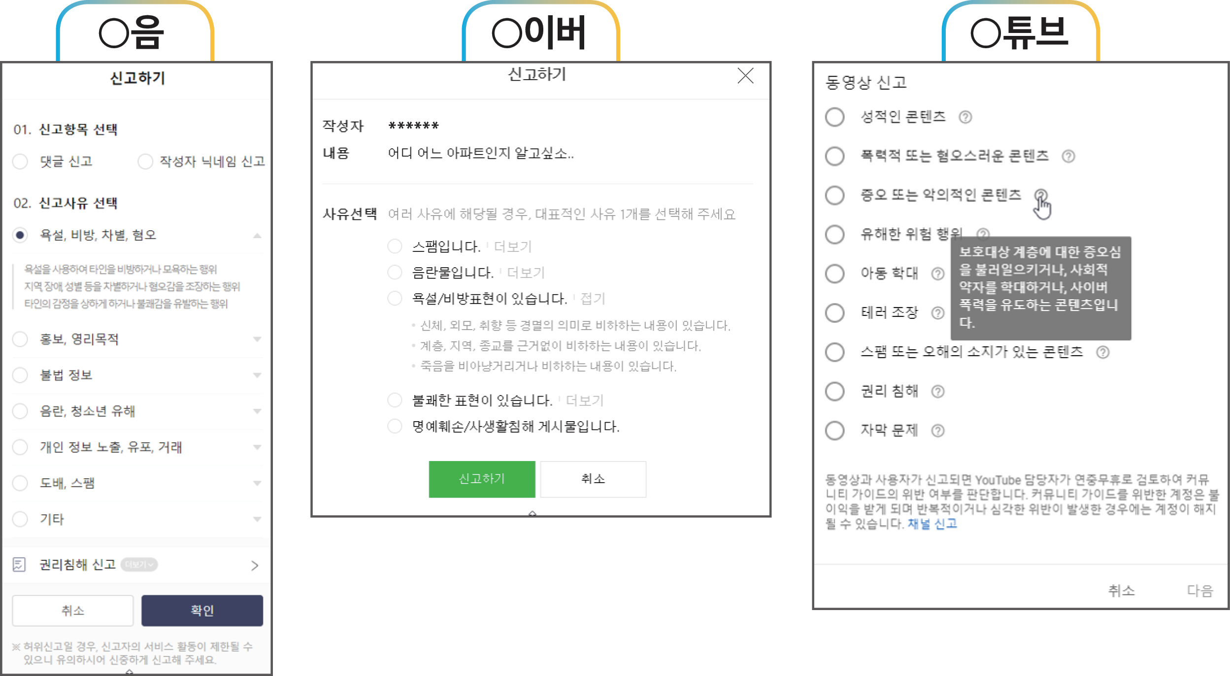
혐오표현을 없애려면?
혐오표현을 만났을 때
활동지 5
Notes:
[교수지도안]
* 활동 2(혐오표현을 없애려면?)
온라인에서 혐오표현을 만났을 때 각 플랫폼별 신고방법을 알아보는 활동입니다. 각각 다음, 네이버, 유튜브의 신고 안내를 살펴보고, 신고하기 쉬운지, 혼동되는 것은 없는지, 이러한 신고 사유가 어떤 표현을 금지하는 것인지를 명확하게 알 수 있는지 등에 대해서 이야기를 나누어 보도록 합니다.
일부 포털 서비스나 동영상 서비스 사이트들의 신고 시스템의 경우, 신고 사유 선택지가 부정확하거나 혐오표현을 명시하지 않고 있기도 합니다. 혐오표현을 줄이기 위해, 신고 항목이나 방법 등 어떤 것들이 개선되면 좋을지, 신고 후에는 어떤 절차가 따르면 좋을지 등을 폭넓게 이야기해 볼 수 있도록 합니다.
가장 중요한 것은 혐오표현은 제약을 받아야 한다는 사실입니다. 종종 편견에 근거한 차별적인 표현, 다른 사람을 배제하려는 혐오표현이 유머의 형태로 사용되는 경우 가 많은데, 유머라고 해서 혐오표현의 해악이 줄어들지는 않습니다.
혐오표현은 법적 처벌을 받을 수 있으며, 사회적으로 큰 해악을 끼칠 수 있으므로, 우리 사회의 평등 실현을 위해서는 편견이나 차별로 인해 타인의 권리를 침해하는 일이 사라져야 한다는 맥락에서 혐오표현을 살펴보아야 합니다.
혐오표현을 줄이기 위해서는 먼저 타인에 대한 존중과 관계 맺기에 대한 인식 전환이 필요합니다. 그리고 디지털 미디어의 특성을 이해하고 혐오가 전달되는 플랫폼의 문제를 인식해야 합니다. 어떻게 혐오표현을 줄일 수 있을지 적극적으로 대안을 제시하는 참여적 역량이 필요합니다.
[활동지 5]

Slide 16
우리만의 단톡방
실천 약속
16

Slide 17
우리만의 단톡방 실천 약속
활동지 6
우리반 단톡방 에티켓
장난이란 말로
‘올리지’ 말 것
무심코
‘다운로드’하지 말 것
내 일 아니니까…
‘침묵’하지 말 것
친구 사이에도
동의 없는 촬영,
유포(단톡방 업로드)는
범죄라는 사실!
친구 사진 뿐만 아니라
나의 가족 사진도
단톡방에 올리지 않아요.
친구가 올린 불법 촬영 사진과 영상은 절대 다운로드 하지 않아요. 무심코 한 터치로
처벌받을 수 있어요.
단톡방에서 친구를 성적 희롱하는 대화,
불법 촬영물을 주고 받는 모습을 보았다면
‘장난이 아니라 폭력이야’
‘이건 처벌받을 수 있는 범죄’
라고 알려주세요.
친구들과의 관계가 깨질까 두려워
말할 수 없다면 믿을만한 어른에게
대화방 내용을 알려요.
출처 : <디지털 성범죄 예방하는 슬기로운 학교생활>(여성가족부 , 한국여성인권진흥원, 2020)
17
Notes:
[교수지도안]
* 수업 마무리(우리만의 단톡방 실천 약속)
수업내용을 돌아보고, 우리만의 단톡방 실천 약속을 만들어보는 활동입니다.
사이버 따돌림, 혐오표현 등의 문제를 생각하면서 앞부분에서 함께 이야기 나누었던 우리반 단톡방 에티켓을 다시 상기시켜줍니다.
우리 반 상황에 맞추어 이를 수정한다면 어떤 내용으로 수정이 가능하고, 어떤 항목은 그대로 둘지 모둠별로 이야기 나누어 봅니다. 우리만의 단톡방 실천 약속을 함께 만들어보고 발표합니다.
[활동지 6]

Slide 18
발행연도 2020년
동영상 | <실제 피해자의 경험을 바탕으로 한 사이버 폭력 체험 앱, 직접 실행해본다면?>(스브스뉴스, 2019)
동영상 | <사이버불링, 방폭, 카톡감옥, 떼카, 어른들은 잘 모르는 ‘사이버 폭력’ 첫 번째 이야기>(법무부TV, 2020)

